Slide 1
Tvorba bohatství a makroekonomické výstupy
https://elearning.fm.tul.cz

Slide 2
Obsah přednášky
1. Makroekonomické modely národního hospodářství
2. Makroekonomické agregáty – metody výpočtu hrubého domácího produktu
3. Další makroekonomické ukazatele

Slide 3
Stacionární dvousektorový model ekonomiky

Slide 6
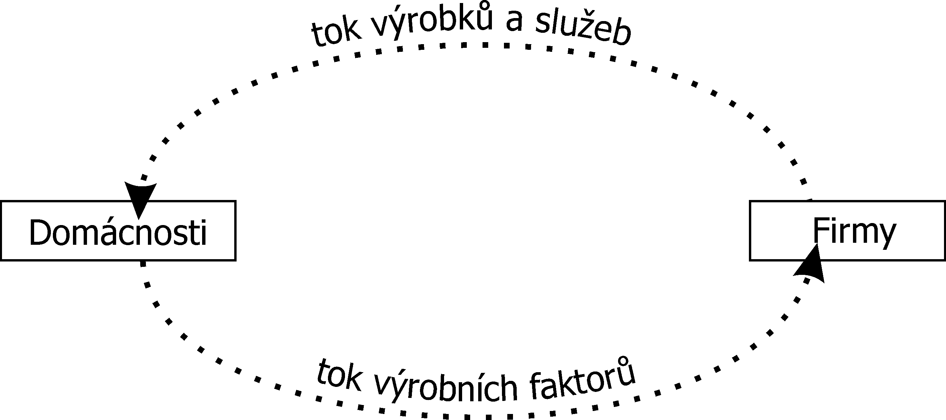

Slide 7
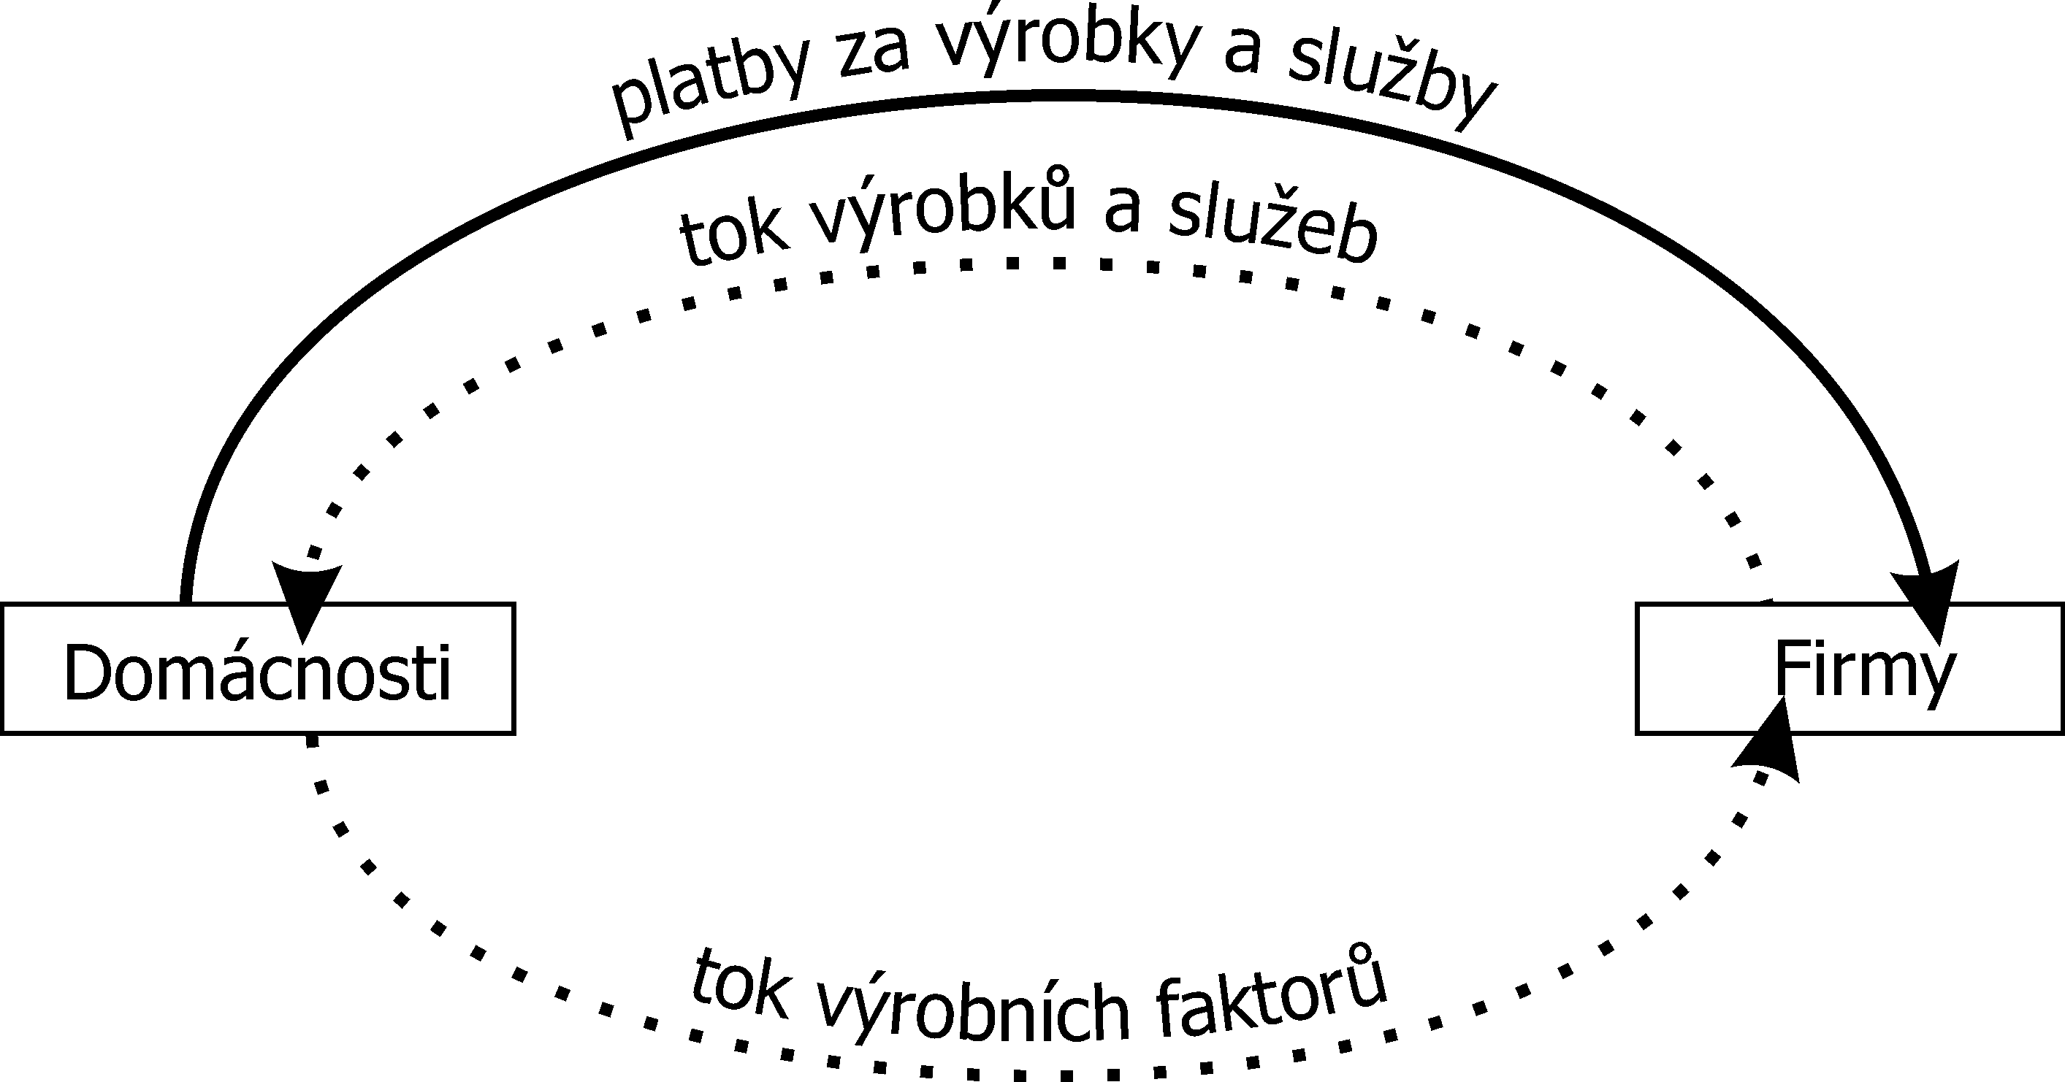

Slide 8
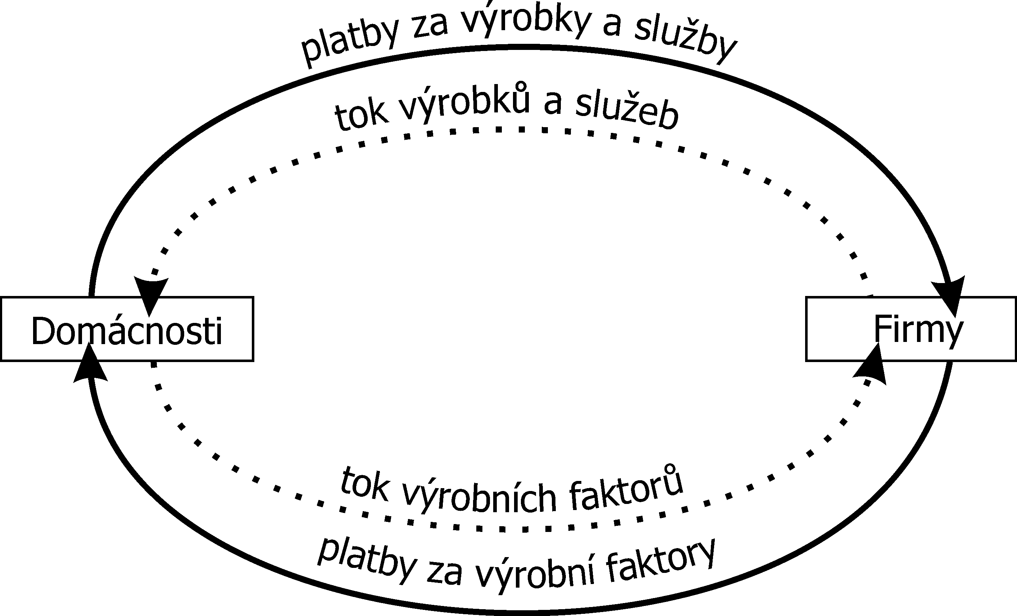

Slide 9
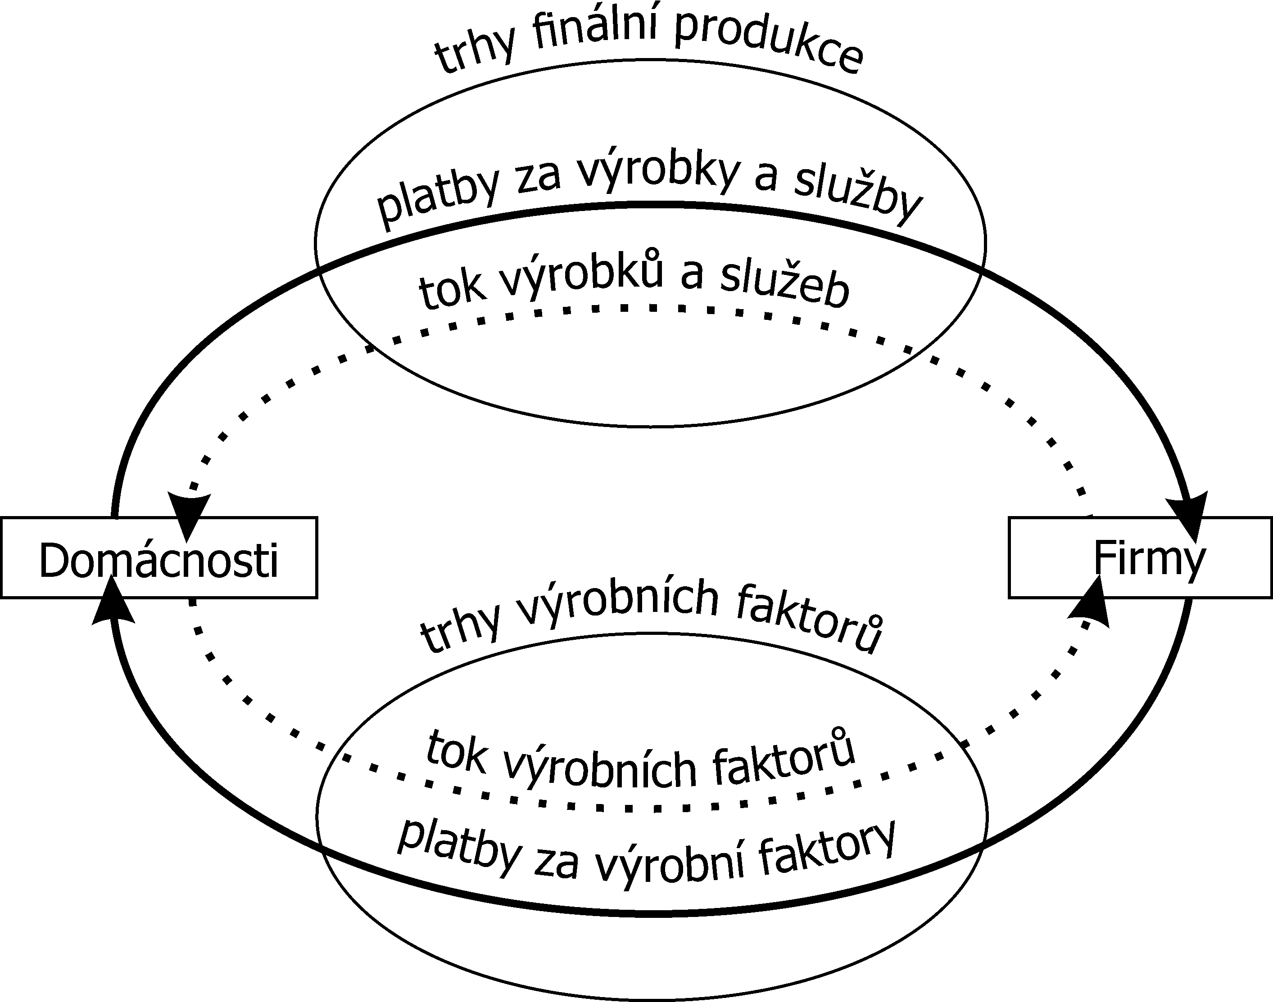

Slide 10
Evoluční dvousektorový model ekonomiky

Slide 12
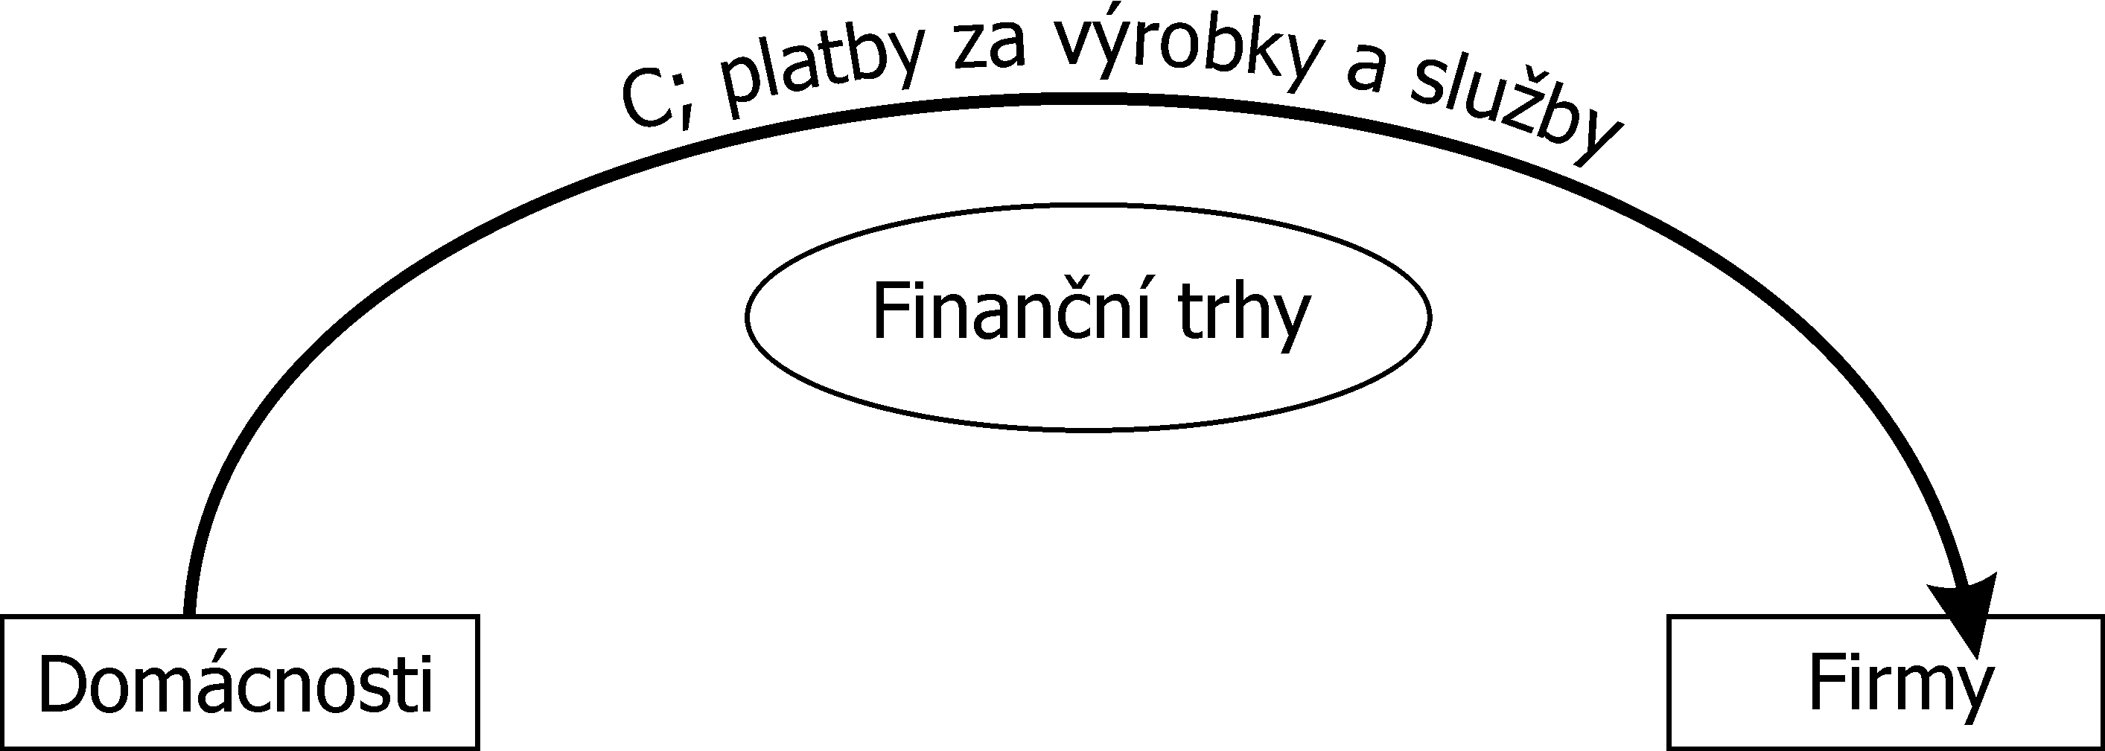

Slide 13
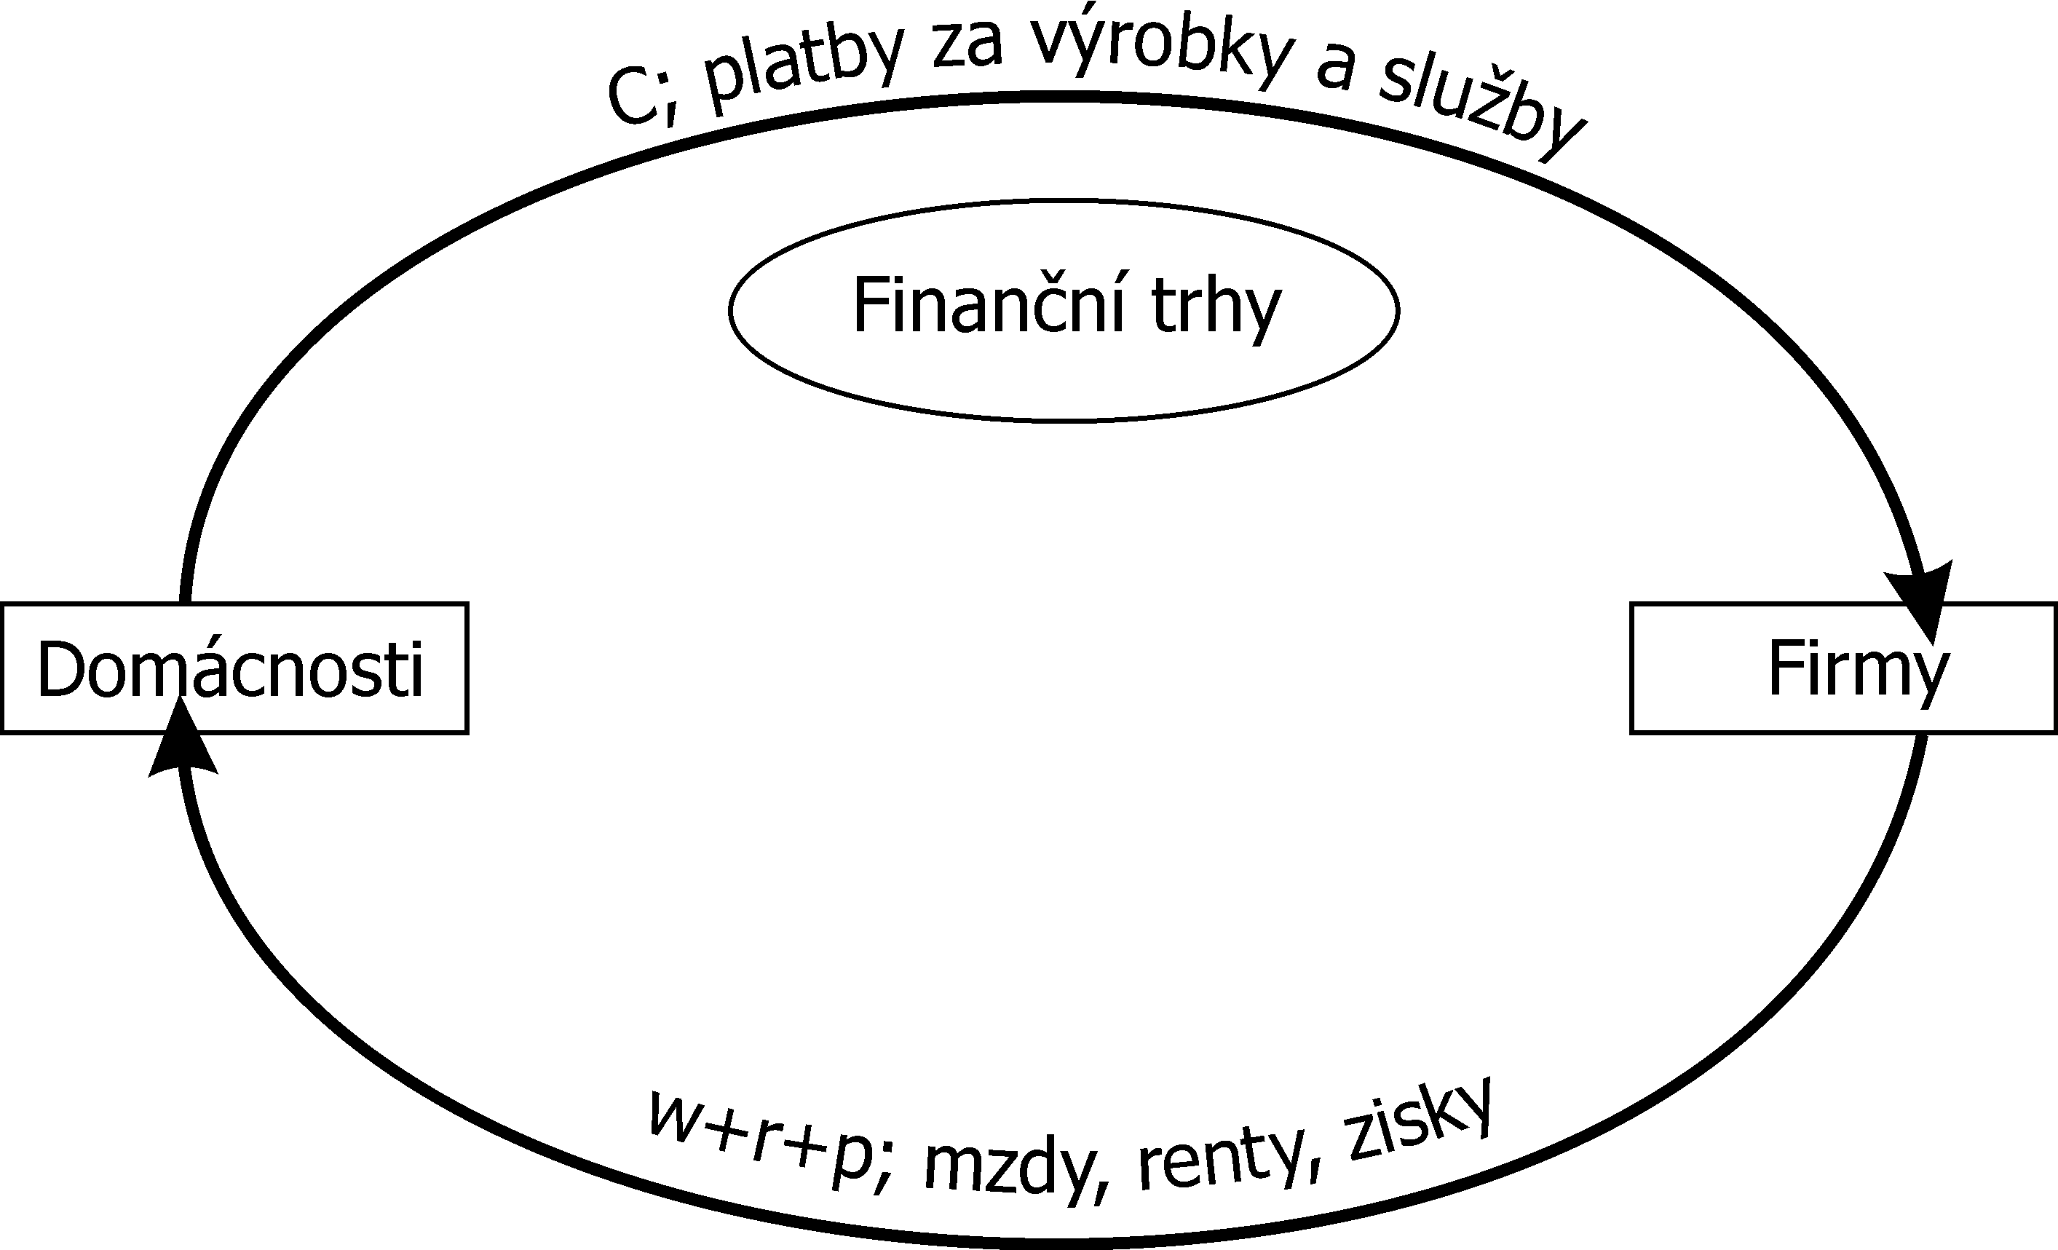

Slide 14
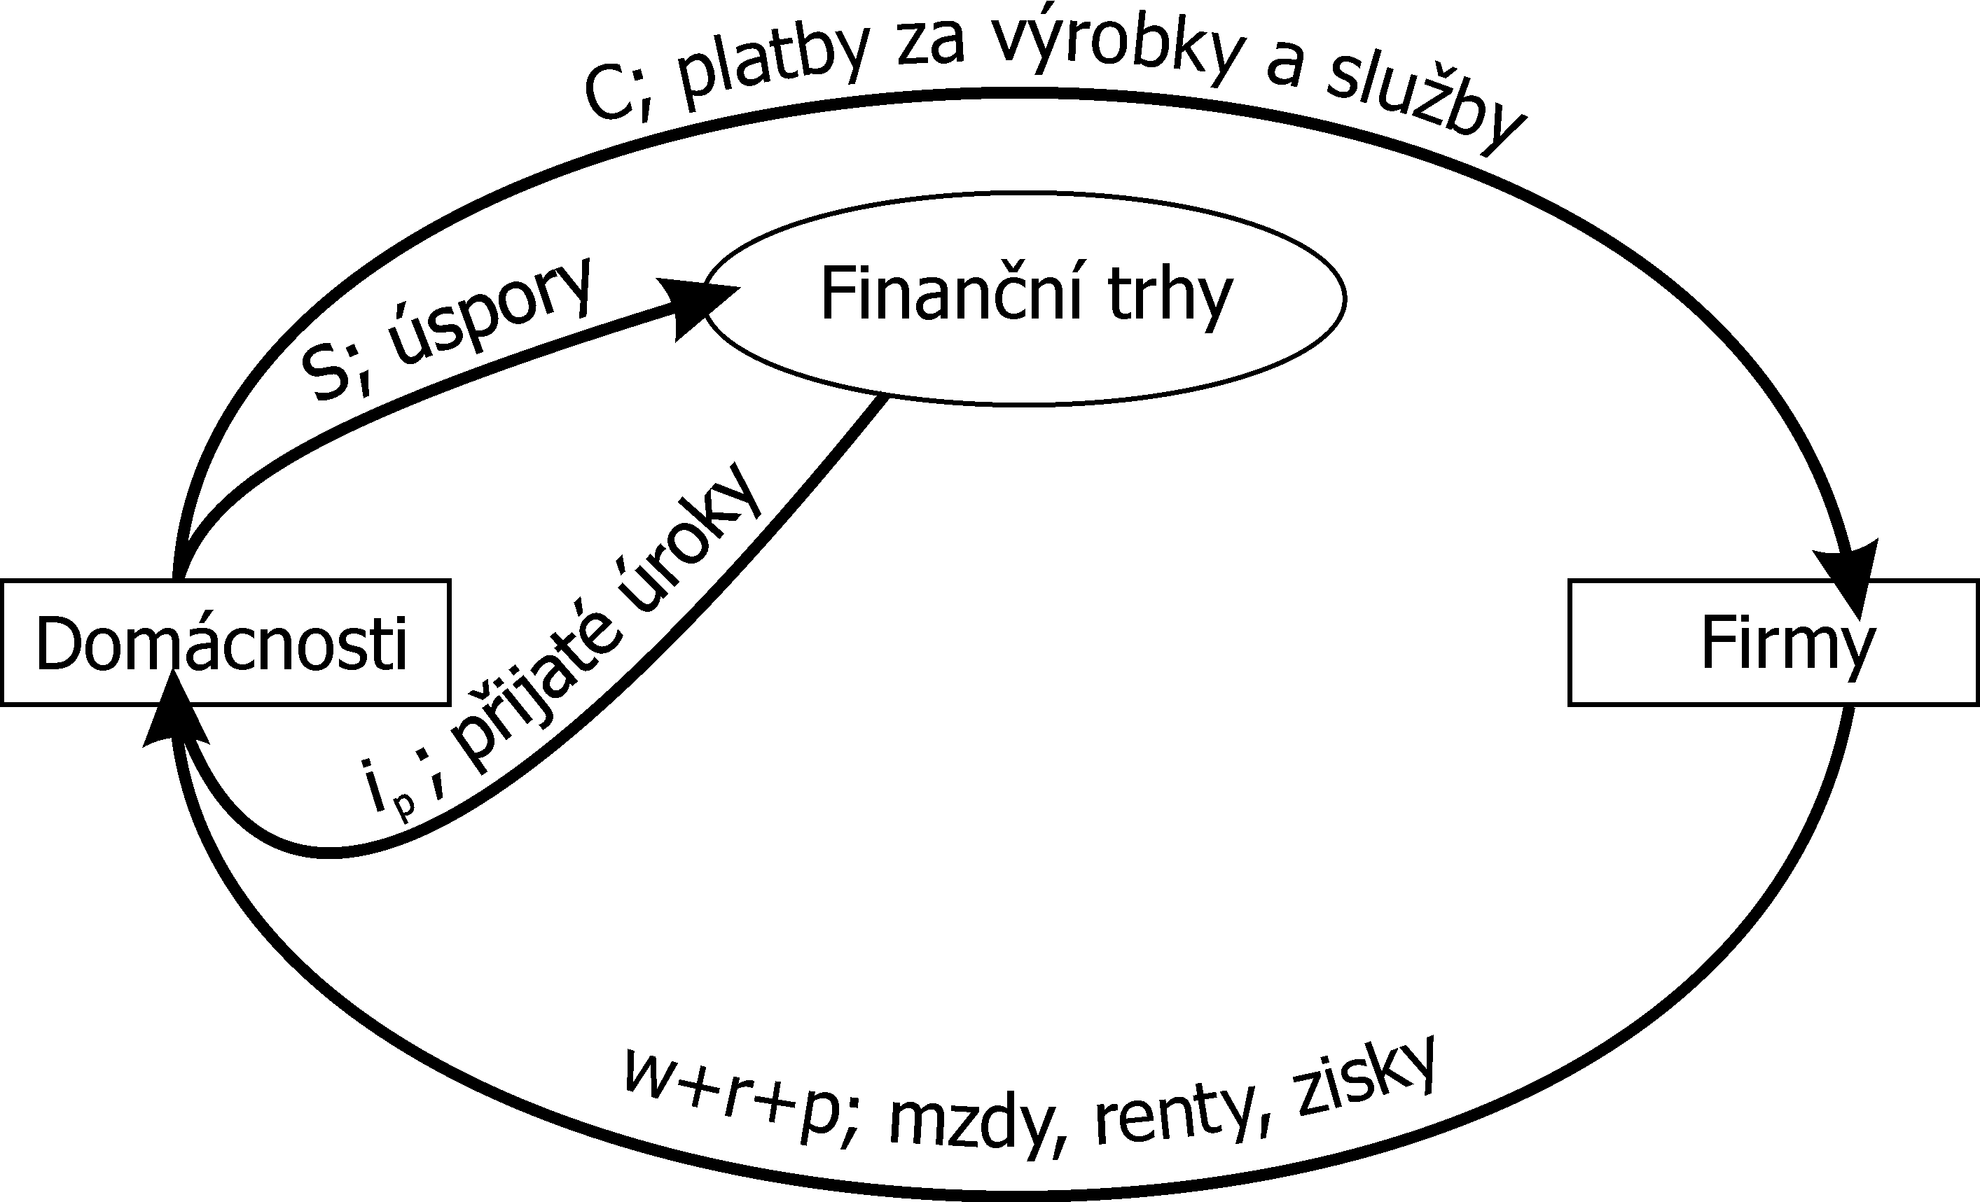

Slide 15
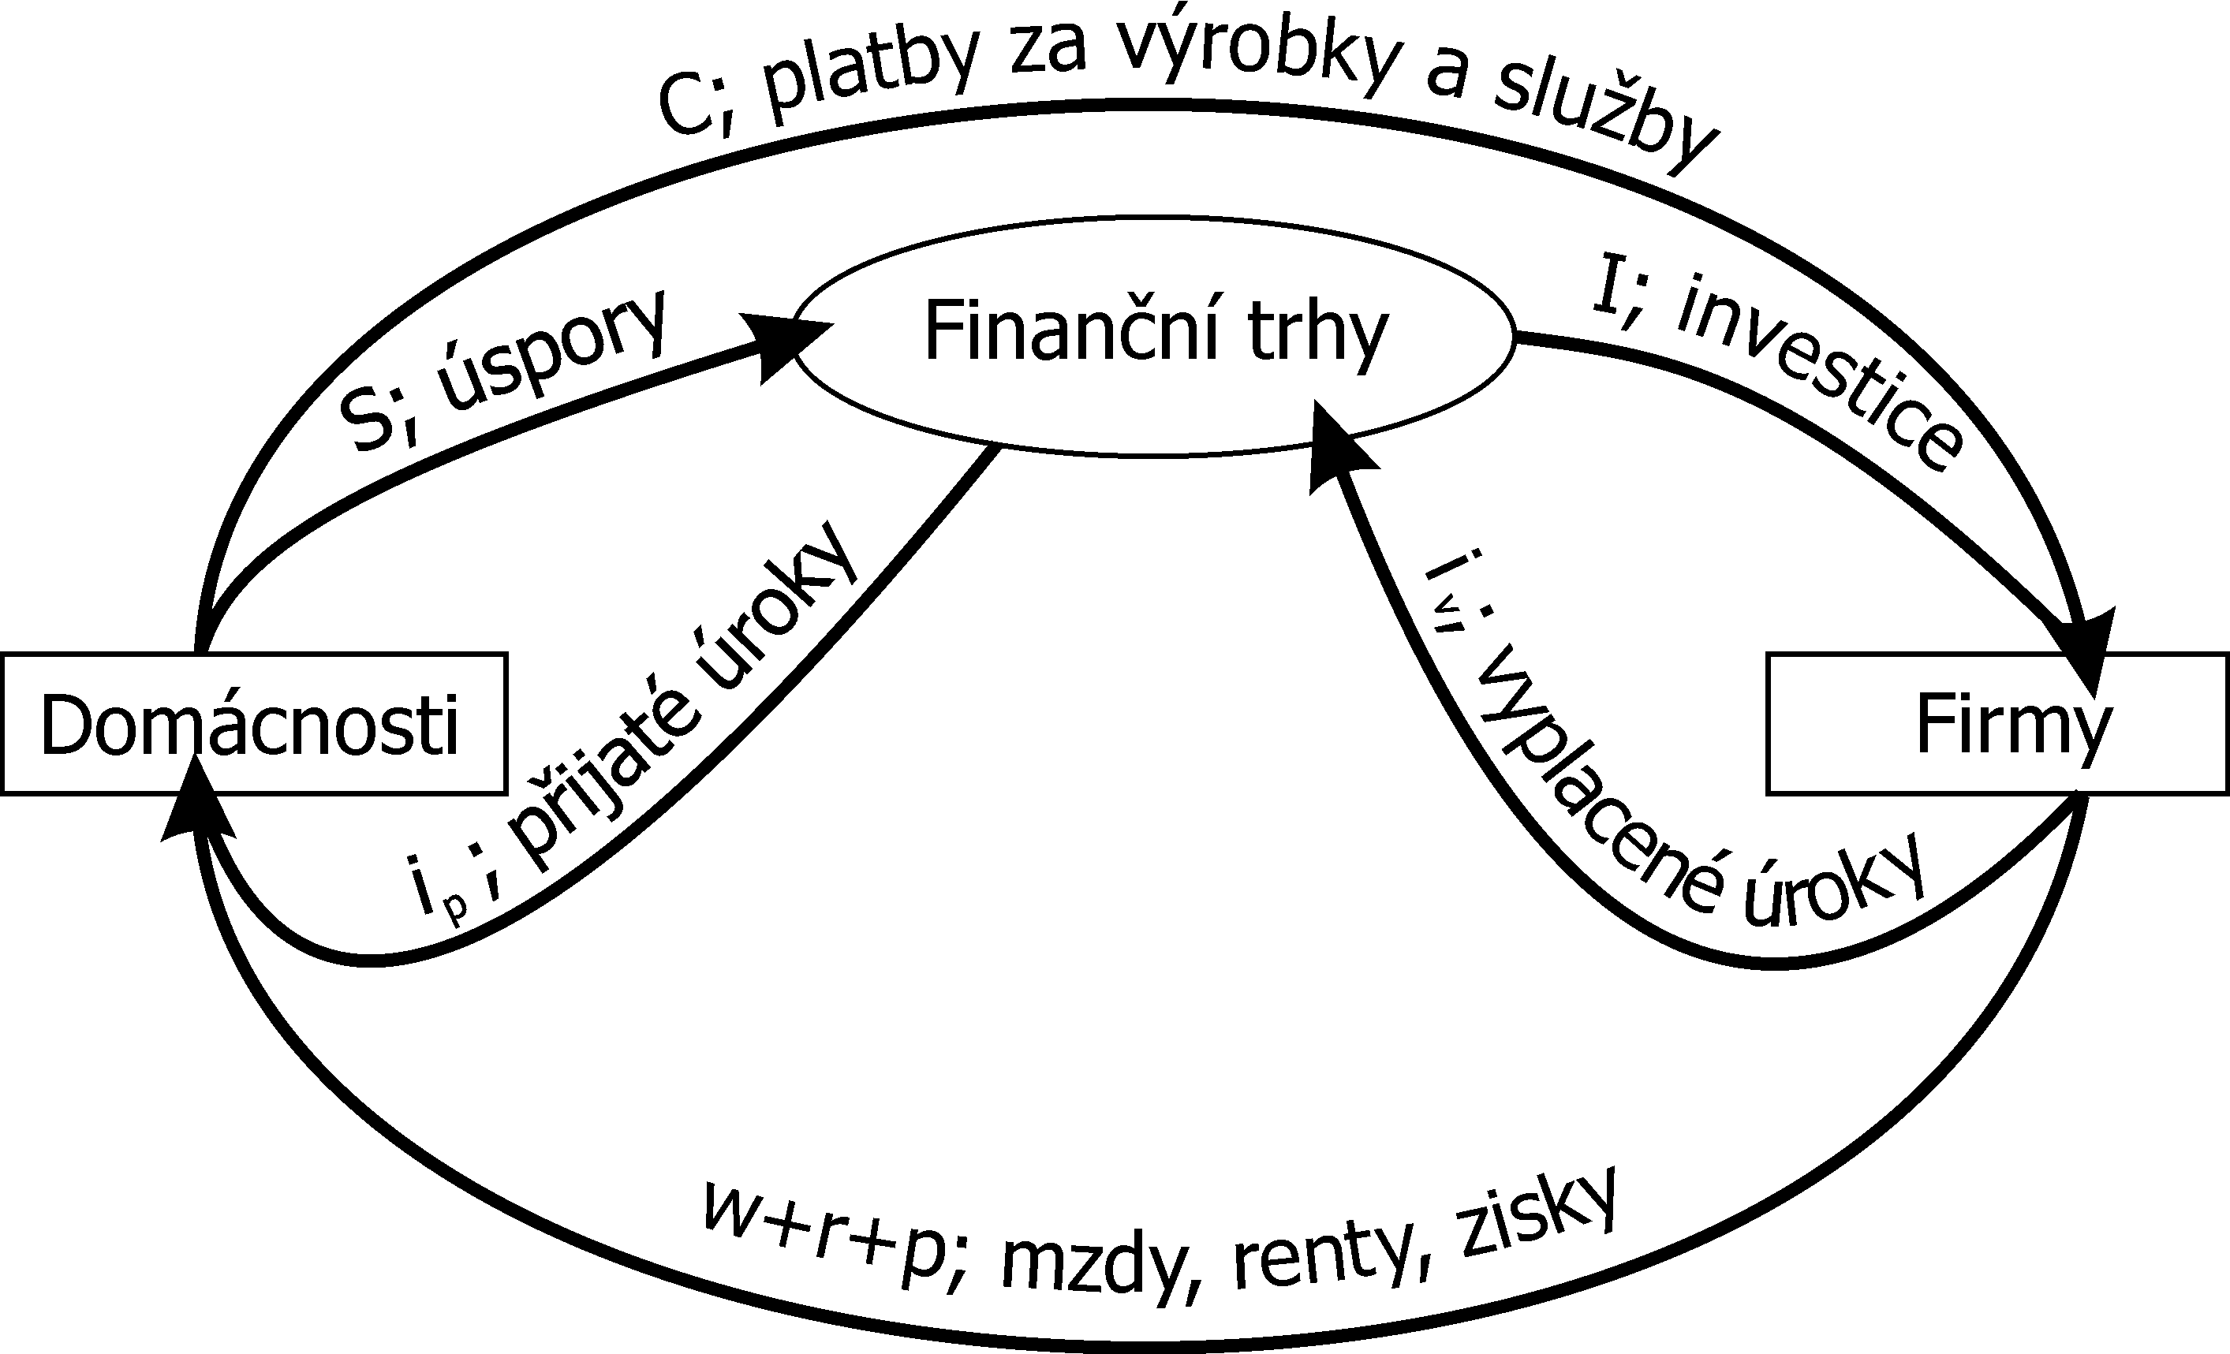

Slide 16
Třísektorový model ekonomiky

Slide 17
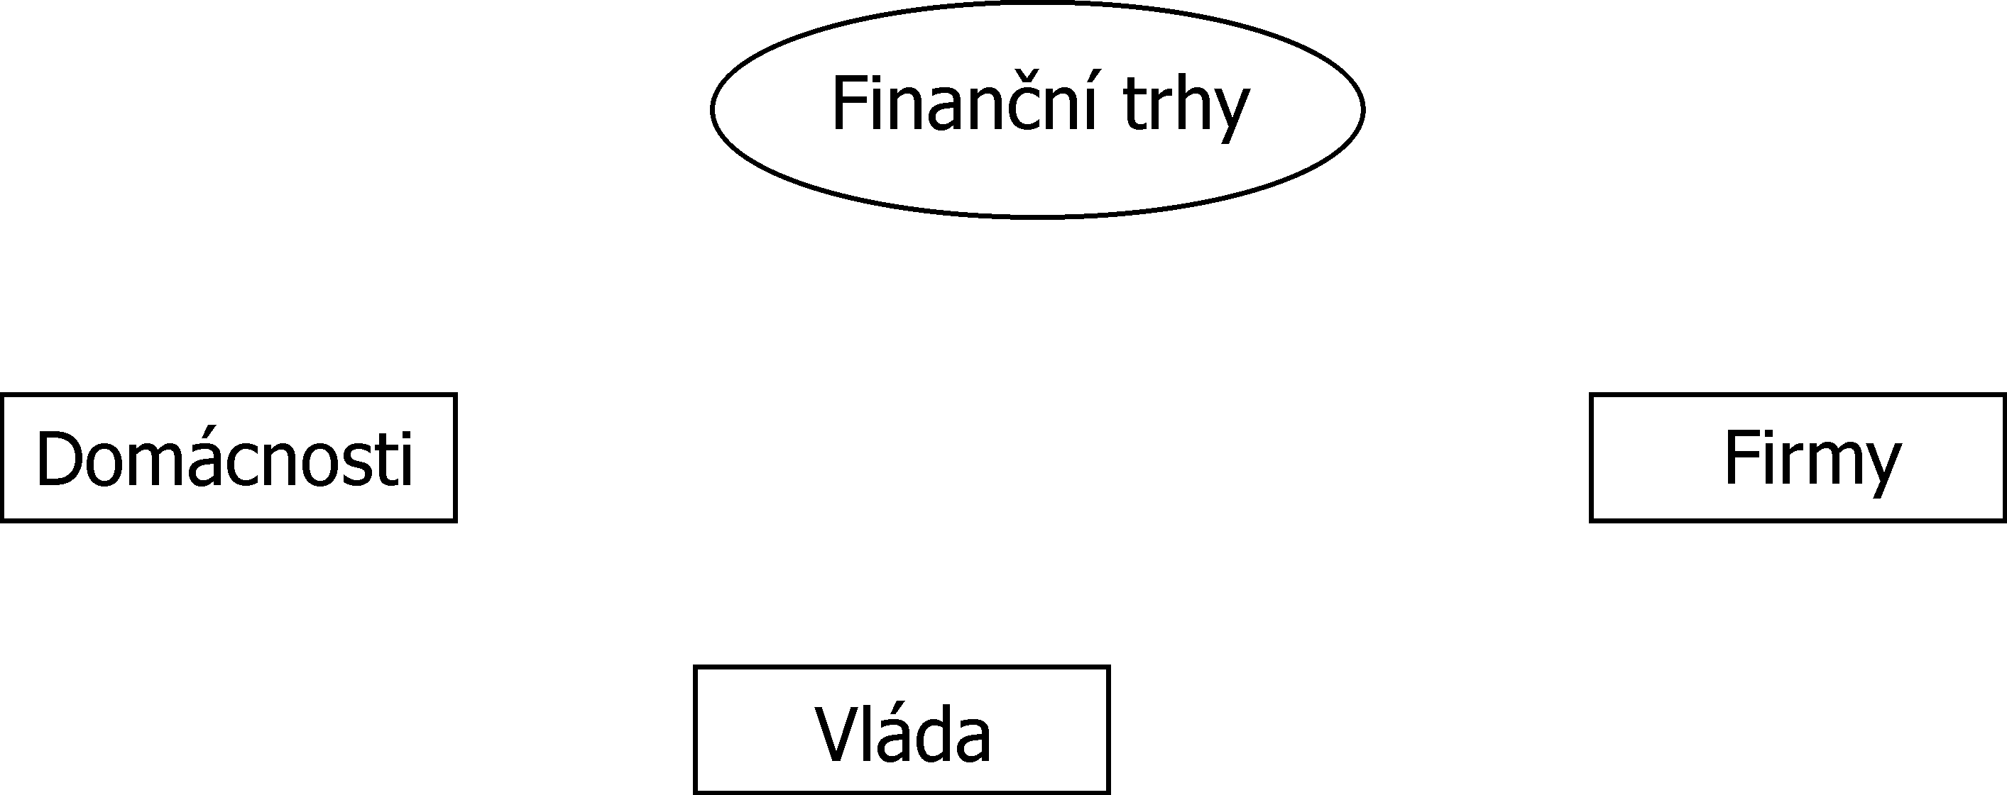

Slide 18
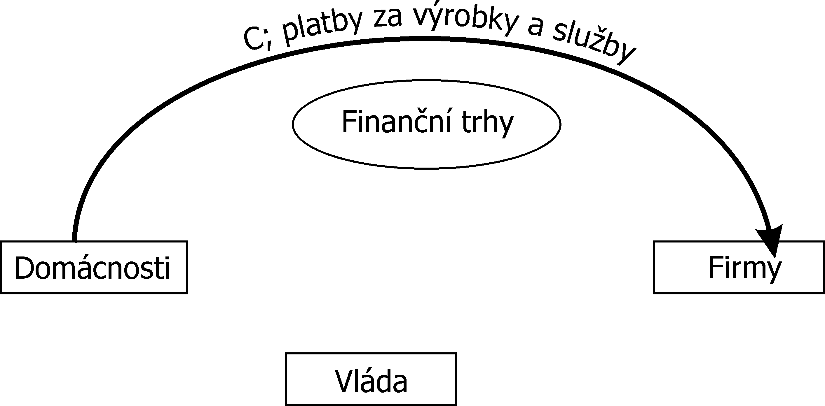

Slide 19
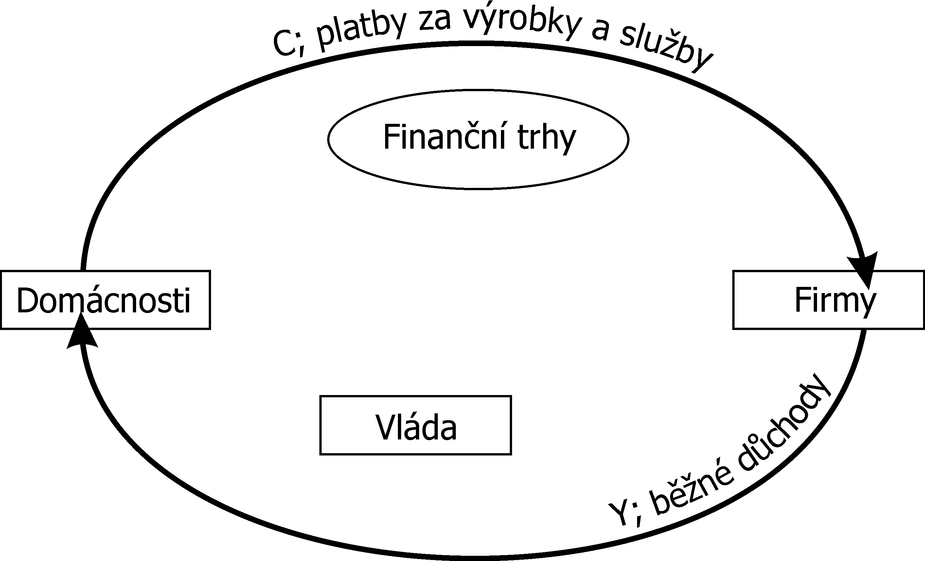

Slide 20
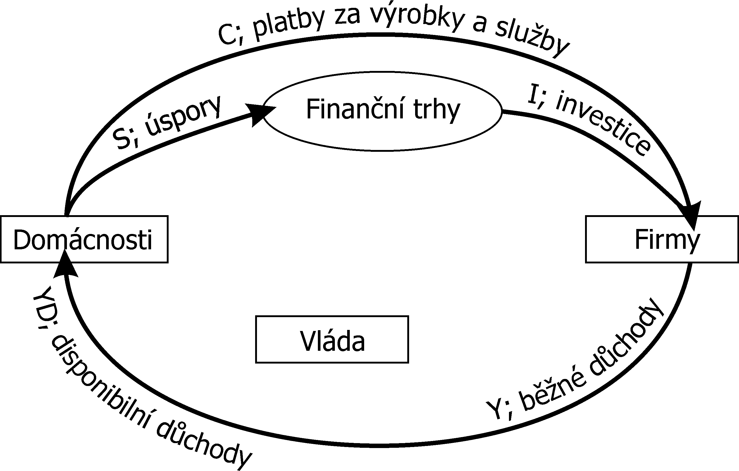

Slide 21
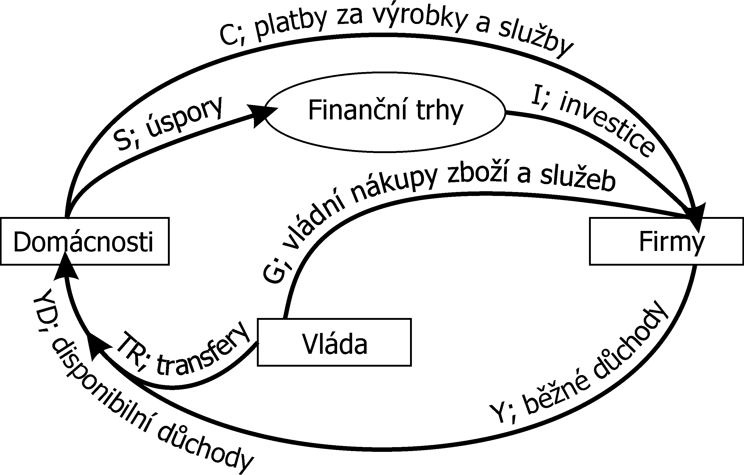

Slide 22
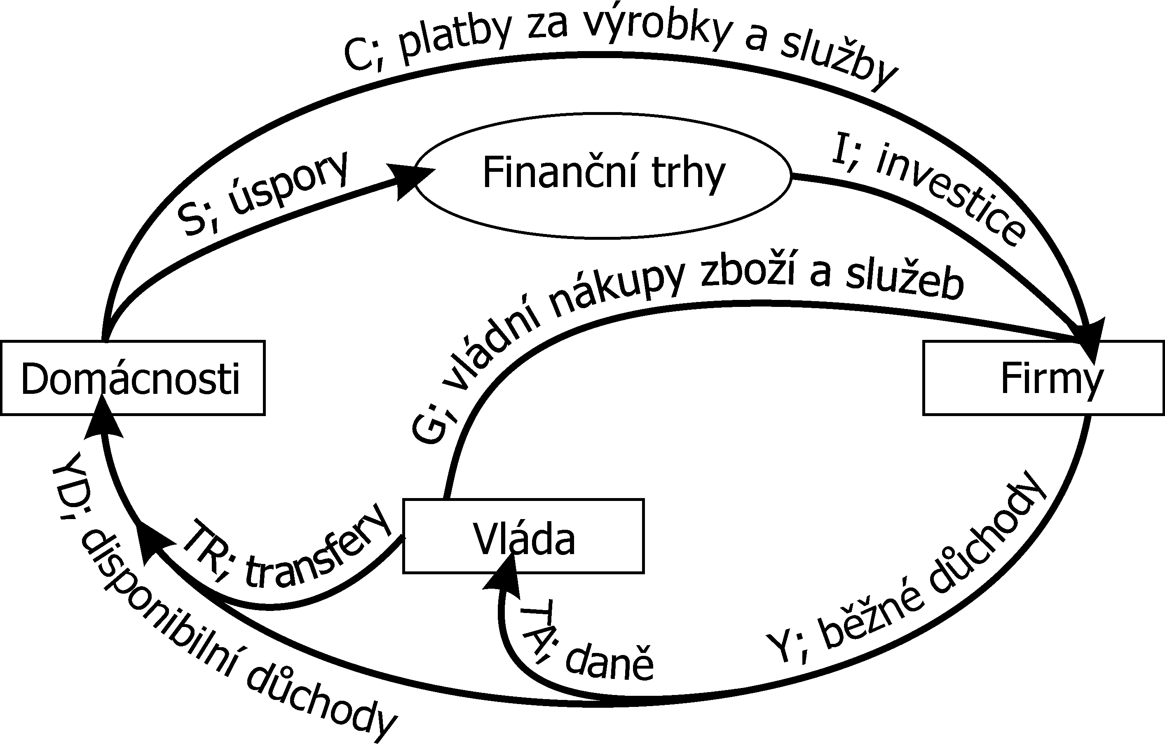

Slide 23
Čtyřsektorový model ekonomiky

Slide 24
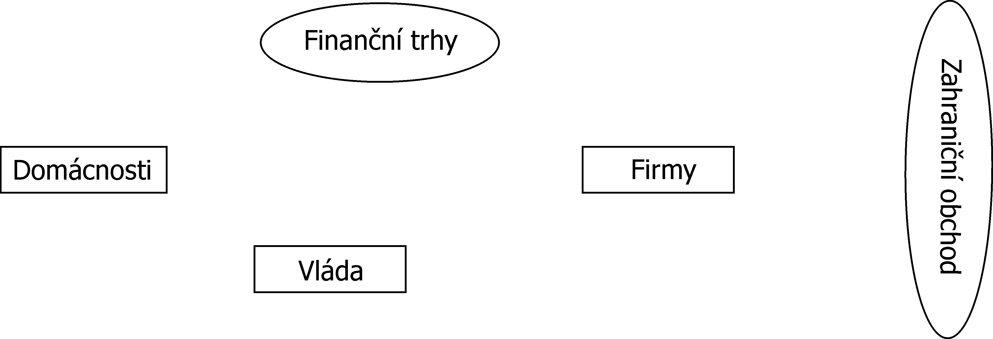

Slide 25
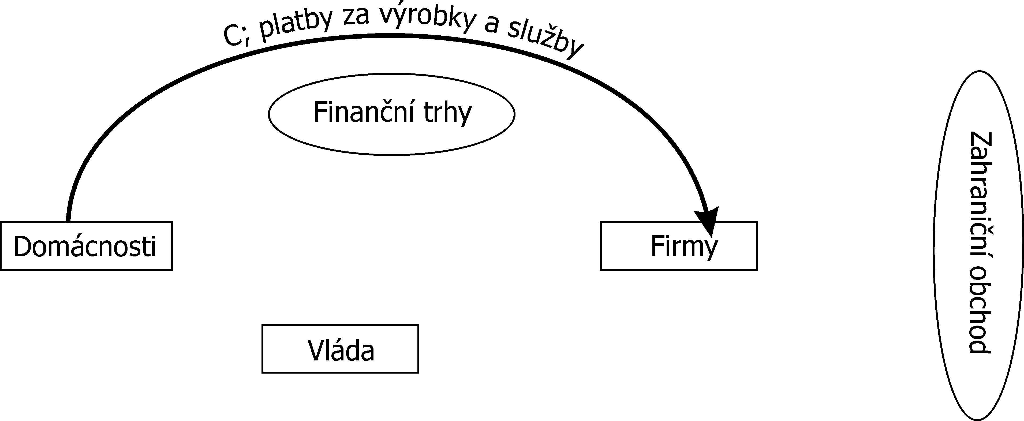

Slide 26
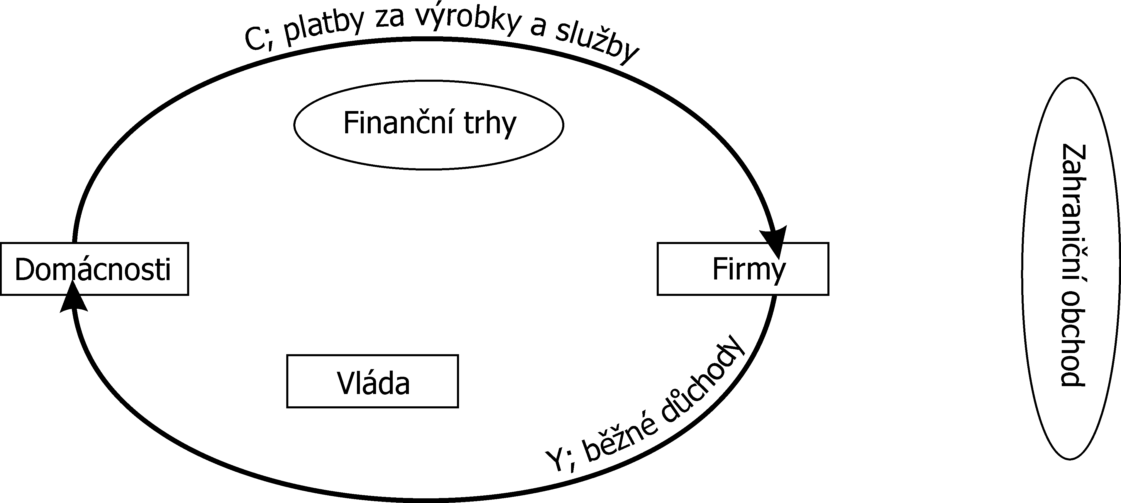

Slide 27
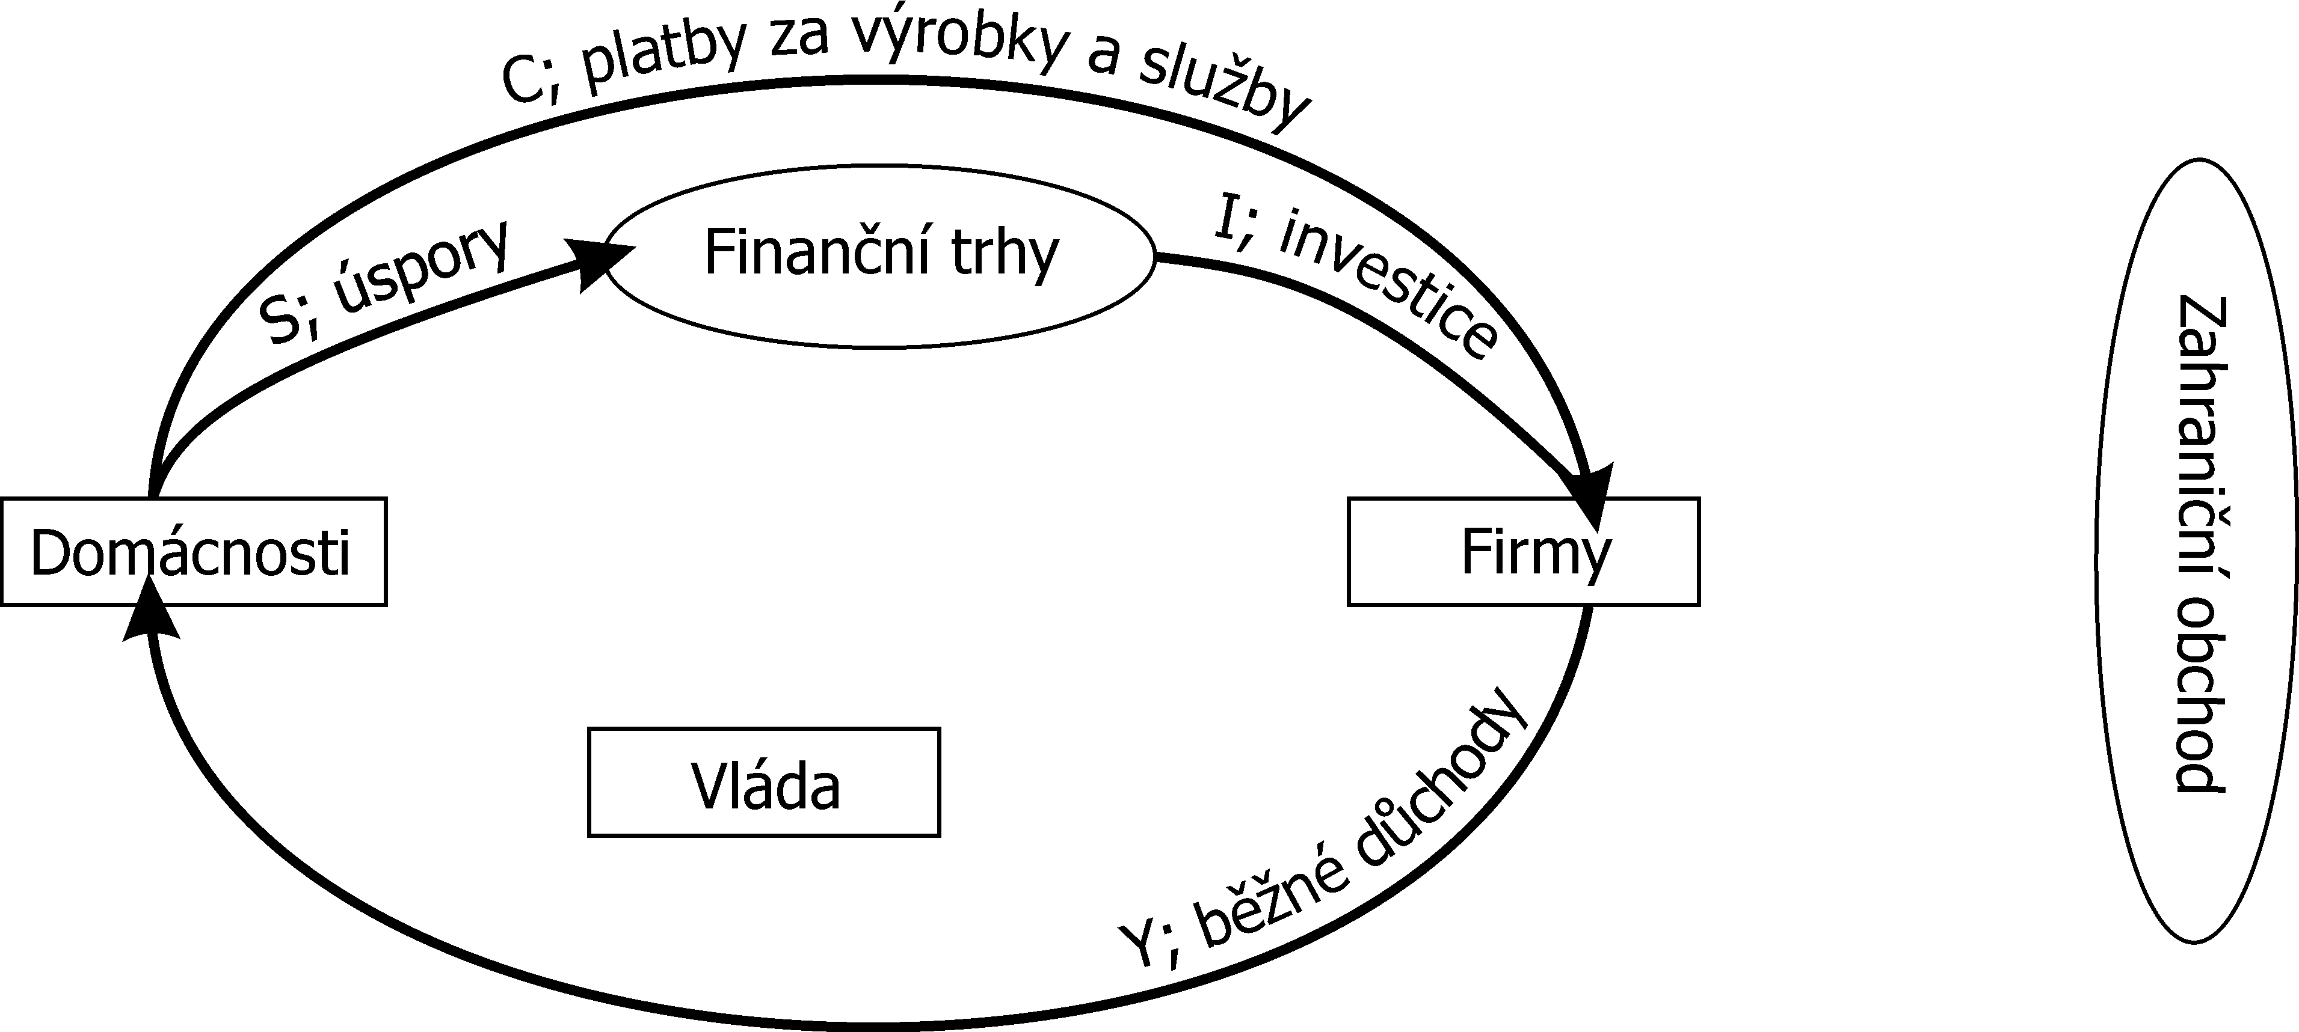

Slide 28
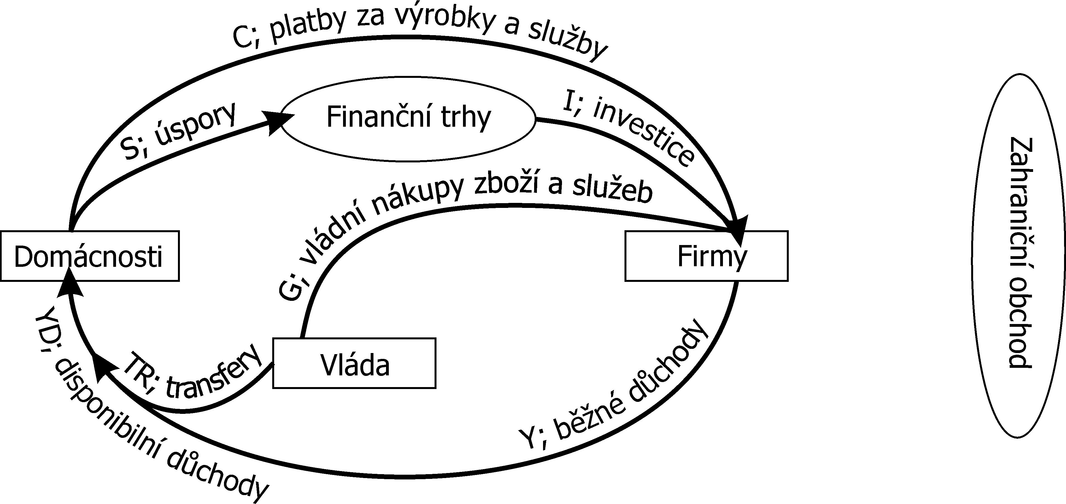

Slide 29
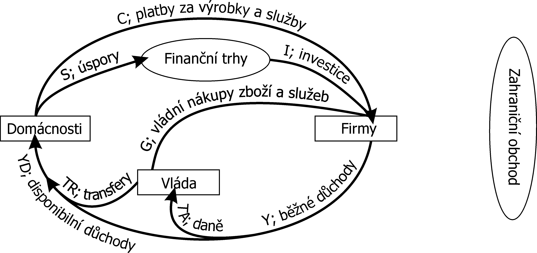

Slide 30
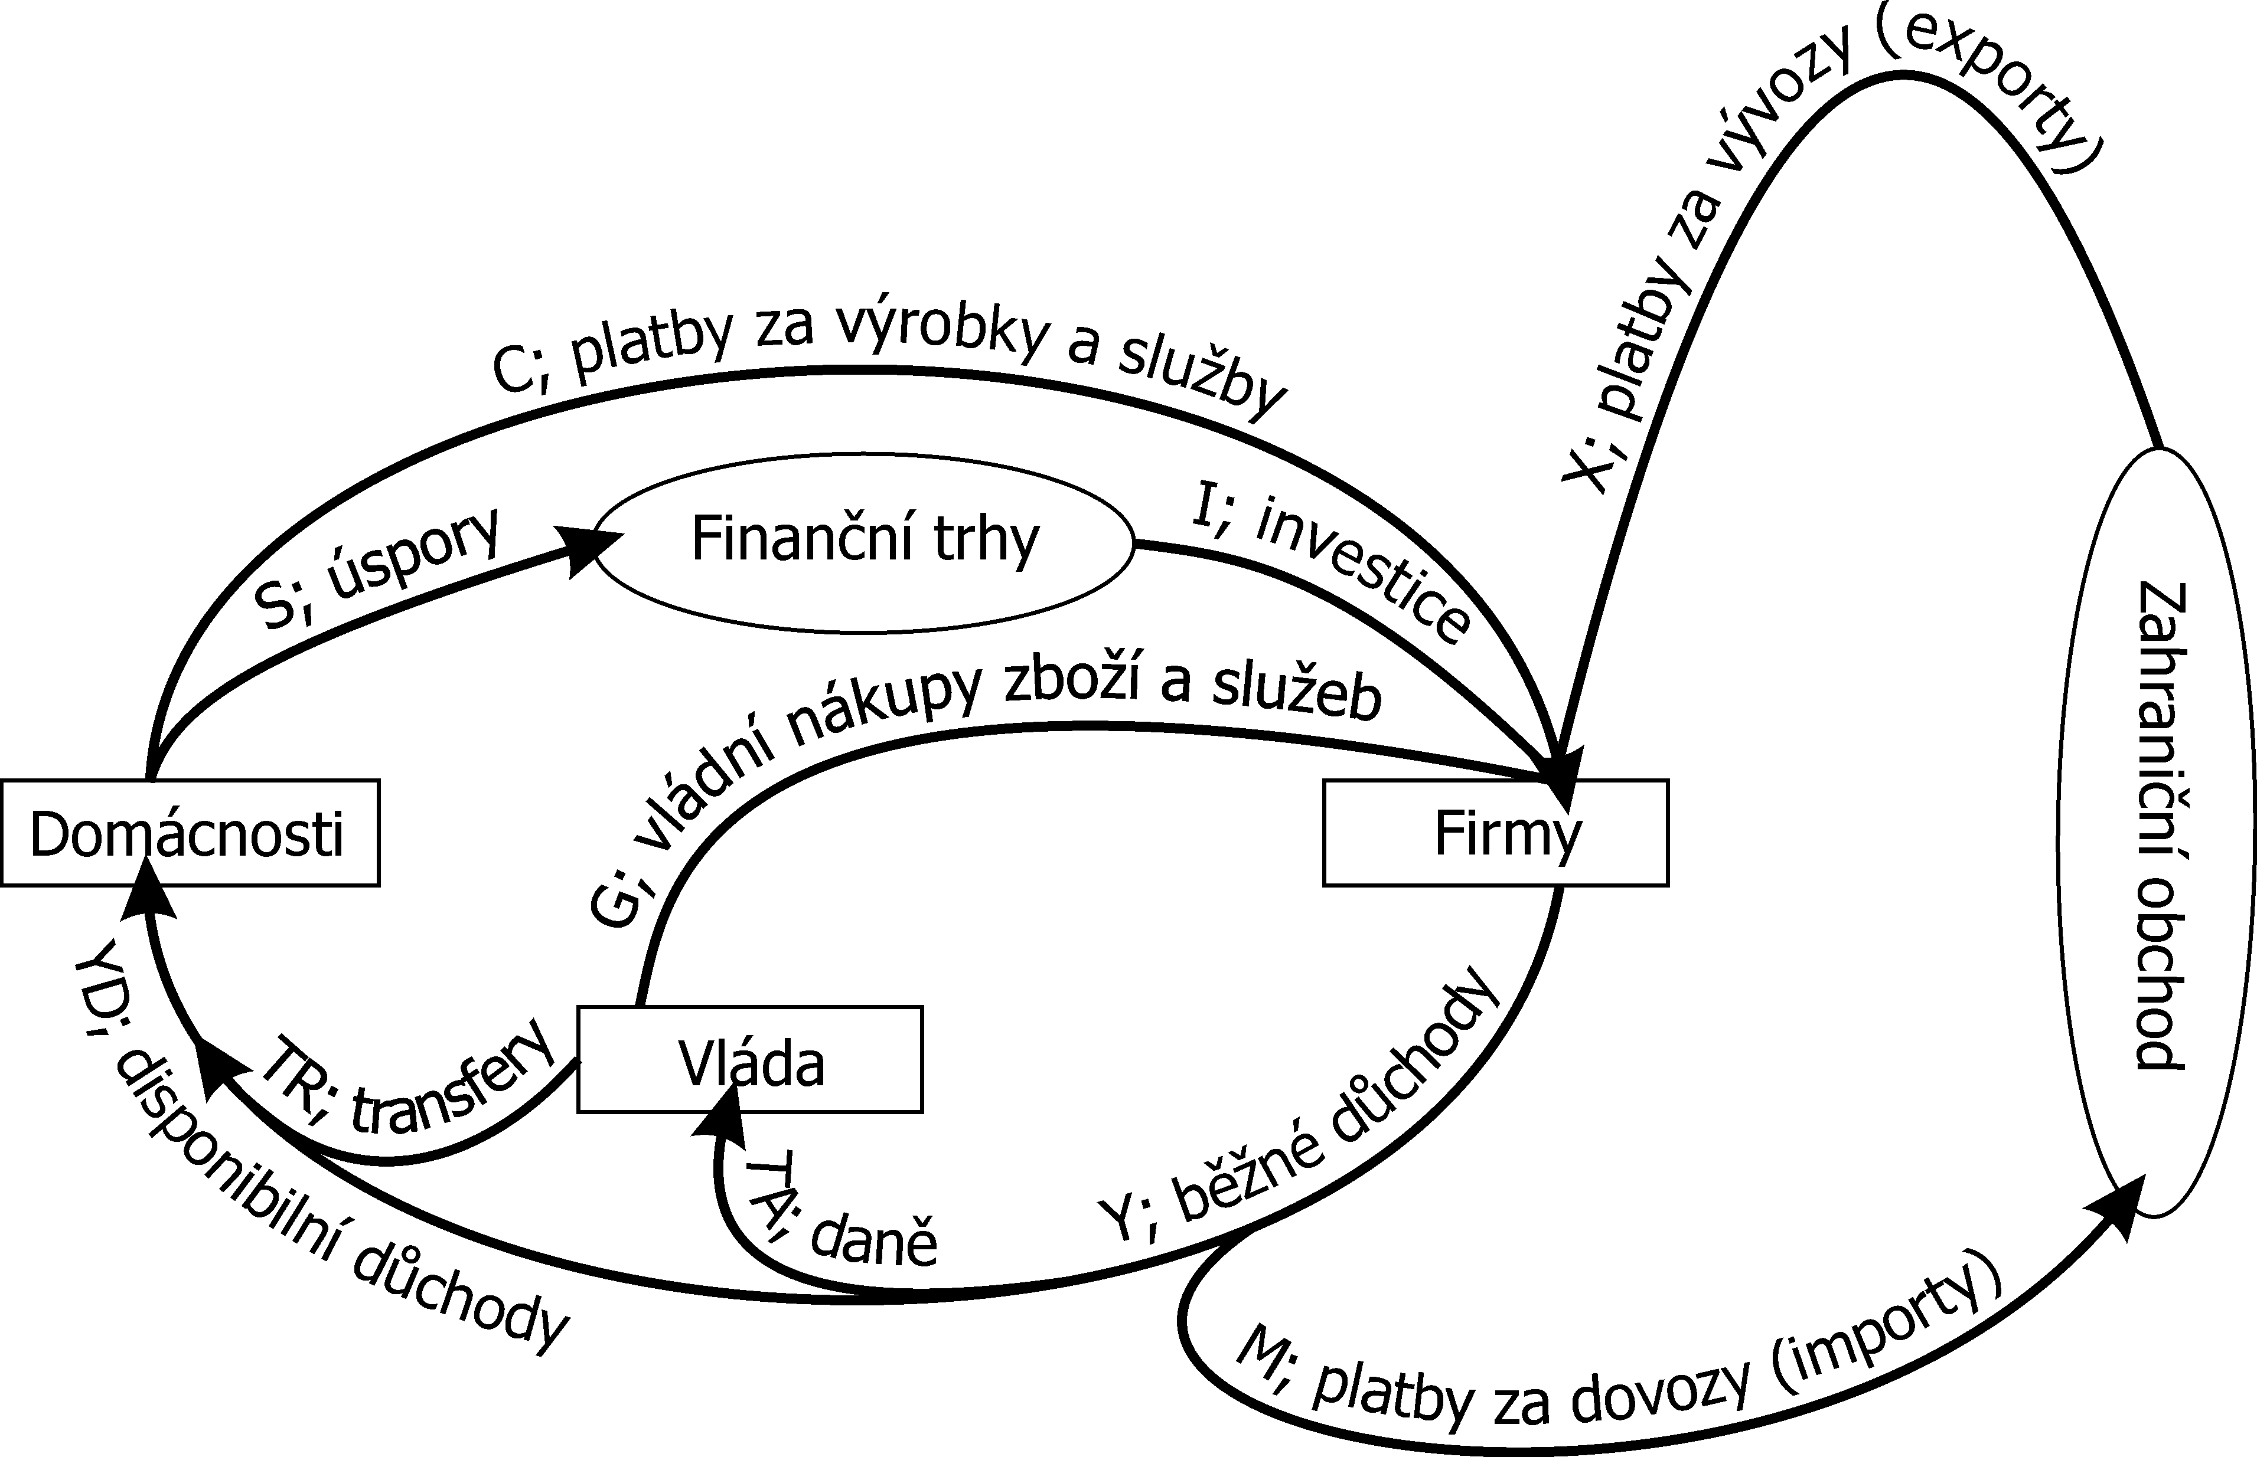

Slide 31
Hrubý domácí produkt – GDP (Gross Domestic Product)
GDP – souhrn v penězích vyjádřené hodnoty veškeré finální produkce zboží a služeb vyrobené během jednoho roku v dané ekonomice.
Výpočet GDP: 3 metody
Výrobní metoda
Výdajová metoda
Důchodová metoda

Slide 32
Výrobní metoda
Součet přidaných hodnot všech jednotlivých producentů, resp. všech výrobních odvětví
Přidaná hodnota – rozdíl mezi celkovou peněžní hodnotou prodané produkce firmy a hodnotou spotřebovaných, resp. zpracovaných meziproduktů a surovin.

Slide 33
Výdajová metoda
Součet všech agregátních výdajů všech ekonomických subjektů
GDP = C + I_{G}+ G + NX (v cenách zboží a služeb)
C – spotřeba domácností
I_{G} – hrubé investice soukromého sektoru
G – vládní nákupy zboží a služeb
NX – čistý export (rozdíl exportu X a importu M)

Slide 34
Investice
I_{G} = I_{N} + I_{R} = I_{N} + a
I_{G} – hrubé investice
I_{N} – čisté investice
I_{R} – obnovovací investice
a – amortizace

Slide 35
Důchodová metoda
Součet všech důchodů před zdaněním plynoucích z fungování výrobních faktorů, amortizace a nepřímých daní
GDP = w + nii + r + p + a + Te
nii = i_{p} – i_{v}
w – mzdy
nii – čisté úroky (rozdíl úroků přijatých a vyplacených)
r – renty
p – zisky
a – amortizace
Te – nepřímé daně (DPH, spotřební daň)

Slide 36
Ostatní ukazatele makroekonomického výstupu
Čistý domácí produkt (NDP)
NDP = GDP – I_{R} = GDP – a
Hrubý národní důchod (GNI)
GNI = GDP + NPI (NPI – čistý příjem z majetku či podnikání domácích subjektů v zahraničí)
Národní důchod (NI)
NI = w + nii + r + p
Osobní důchod (PY) (národní důchod snížen o nerozdělené zisky korporací, o daň ze zisků firem a o příspěvky na dociální a zdravotní pojištění + transferové platby)
Disponibilní důchod (YD) (osobní důchod snížený o daně z příjmů)
YD = GDP – TA + TR = Y – TA + TR
TA – celkový objem daní a odvodů
TR – transferové platby

Slide 37
Důležité pojmy v makroekonomii
Potenciální produkt je v peněžním vyjádření souhrn zboží a služeb, které by mohlo být vyrobeno, kdyby byly v dané ekonomice plně využity veškeré kapacity (výrobní zdroje).
Reálný hrubý domácí produkt je produkt vyjádřený ve stálých cenách, tj. veškeré zboží a služby vyrobené v aktuálním roce jsou přepočteny v cenách, které byly platné (běžné) v určitém předem vybraném roce.
Nominální hrubý domácí produkt je produkt vyjádřený v běžných cenách, tj. v těch cenách, které jsou právě v aktuálním roce platné.
Implicitní cenový deflátor (IPD) je cenový index, který zahrnuje ceny veškerého zboží a služeb, které jsou v dané ekonomice vyráběny. Jeho hodnotu lze interpretovat jako násobek, který udává, kolikrát je cena nominálního HDP ve sledovaném roce vyšší, než by byla cena stejného produktu v roce základním.

